Slide 1
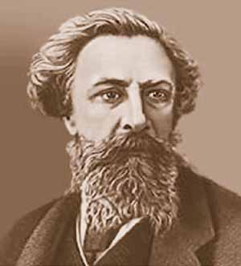
Обращаться с языком кое-как
– значит и мыслить кое-как: неточно, приблизительно, неверно.
А. ТОЛСТОЙ

Slide 2
К . ртина, заб . гать, к . вер,
г . л .ва, р . бята, б . р . да.

Slide 3
заб . гать к . вер
к . ртина р . бята
?
г . л . ва
б . р . да
?

Slide 4
Тема: «Если в корне слова две безударные гласные, что делать?»

Slide 5
Если в корне две безударные гласные…
слово
не словарное
словарное
вспомнить
или
словарь
подбор двух
проверочных слов

Slide 6
Д.р.гой, з.л.неть, п.л.сатый, з.л.той, м.л.дой, ст.р.на, г.л.ва.
До´рого –доро´же –дорого´й
Зе´лень –зелёный –зелене´ть
По´лосы –поло´ски –полоса´тый
Зо´лото –позоло´та – золото´й
Мо´лодость – моло´же–молодо´й
Сто´роны –сторо´нка –сторона´
Го´ловы –голо´вка –голова´

Slide 7
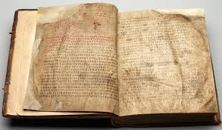
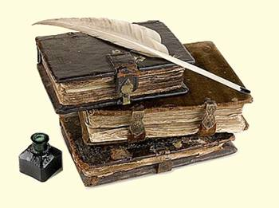
Вратарь замер в воротах,
готовясь отбить гол.
вратарь
ворота

Slide 8
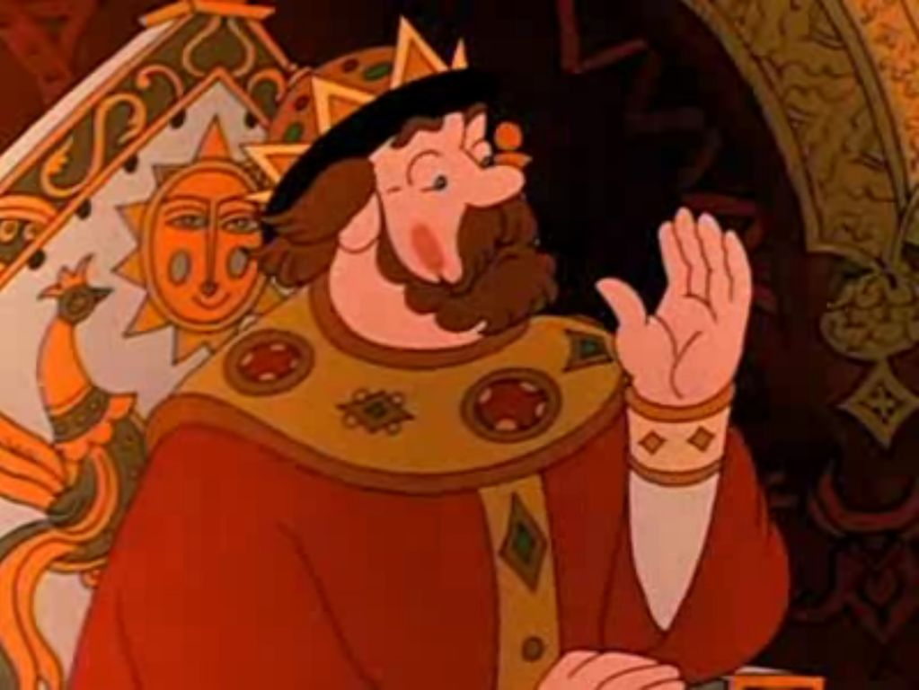
в злате - золоте
Видит: весь сияя в злате,
Царь Салтан сидит в палате
На престоле и в венце,
С грустной думой на лице.

Slide 9
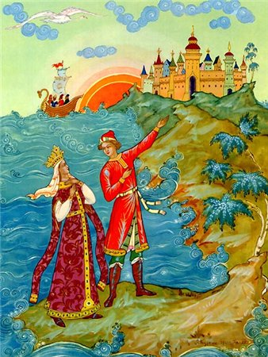
граду – городу
(словар.слово)
Мать и сын идут ко граду,
Лишь ступили за ограду,
Оглушительный трезвон
Поднялся со всех сторон.

Slide 10
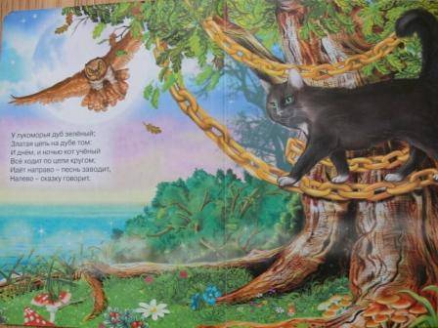
златая – золотая
(зо´лото, позоло´та)
У лукоморья дуб зеленый;
Златая цепь на дубе том;
И днем и ночью кот ученый
Все ходит по цепи кругом…

Slide 11
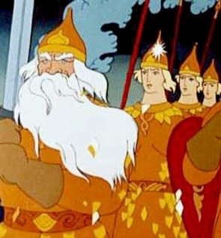
В свете есть иное диво:
Море вздуется бурливо,
Закипит, подымет вой,
Хлынет на берег пустой,
Разольется в шумном беге,
И очутятся на бреге,
В чешуе, как жар горя,
Тридцать три богатыря,
Все красавцы удалые,
Великаны молодые,
Все равны, как на подбор,
С ними дядька Черномор.
на бреге - на берегу

Slide 12
-ра- - -оро-
-ла- - -оло-
-ре- - -ере-
- Какой вывод можно сделать?

Slide 13
Если в корне две безударные гласные…
слово
не словарное
словарное
вспомнить
или
словарь
подбор двух
проверочных слов
подбор неполногласных
родственных слов

Slide 14
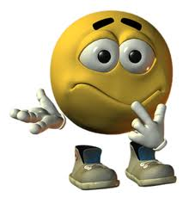



Домашнее задание
стр. 115, упр. 273

Slide 15
Всем спасибо
за внимание

